Slide 1
«СЕРДЦЕ ХИРУРГИИ»
Руководитель: Грибанов А.Н.

Slide 2
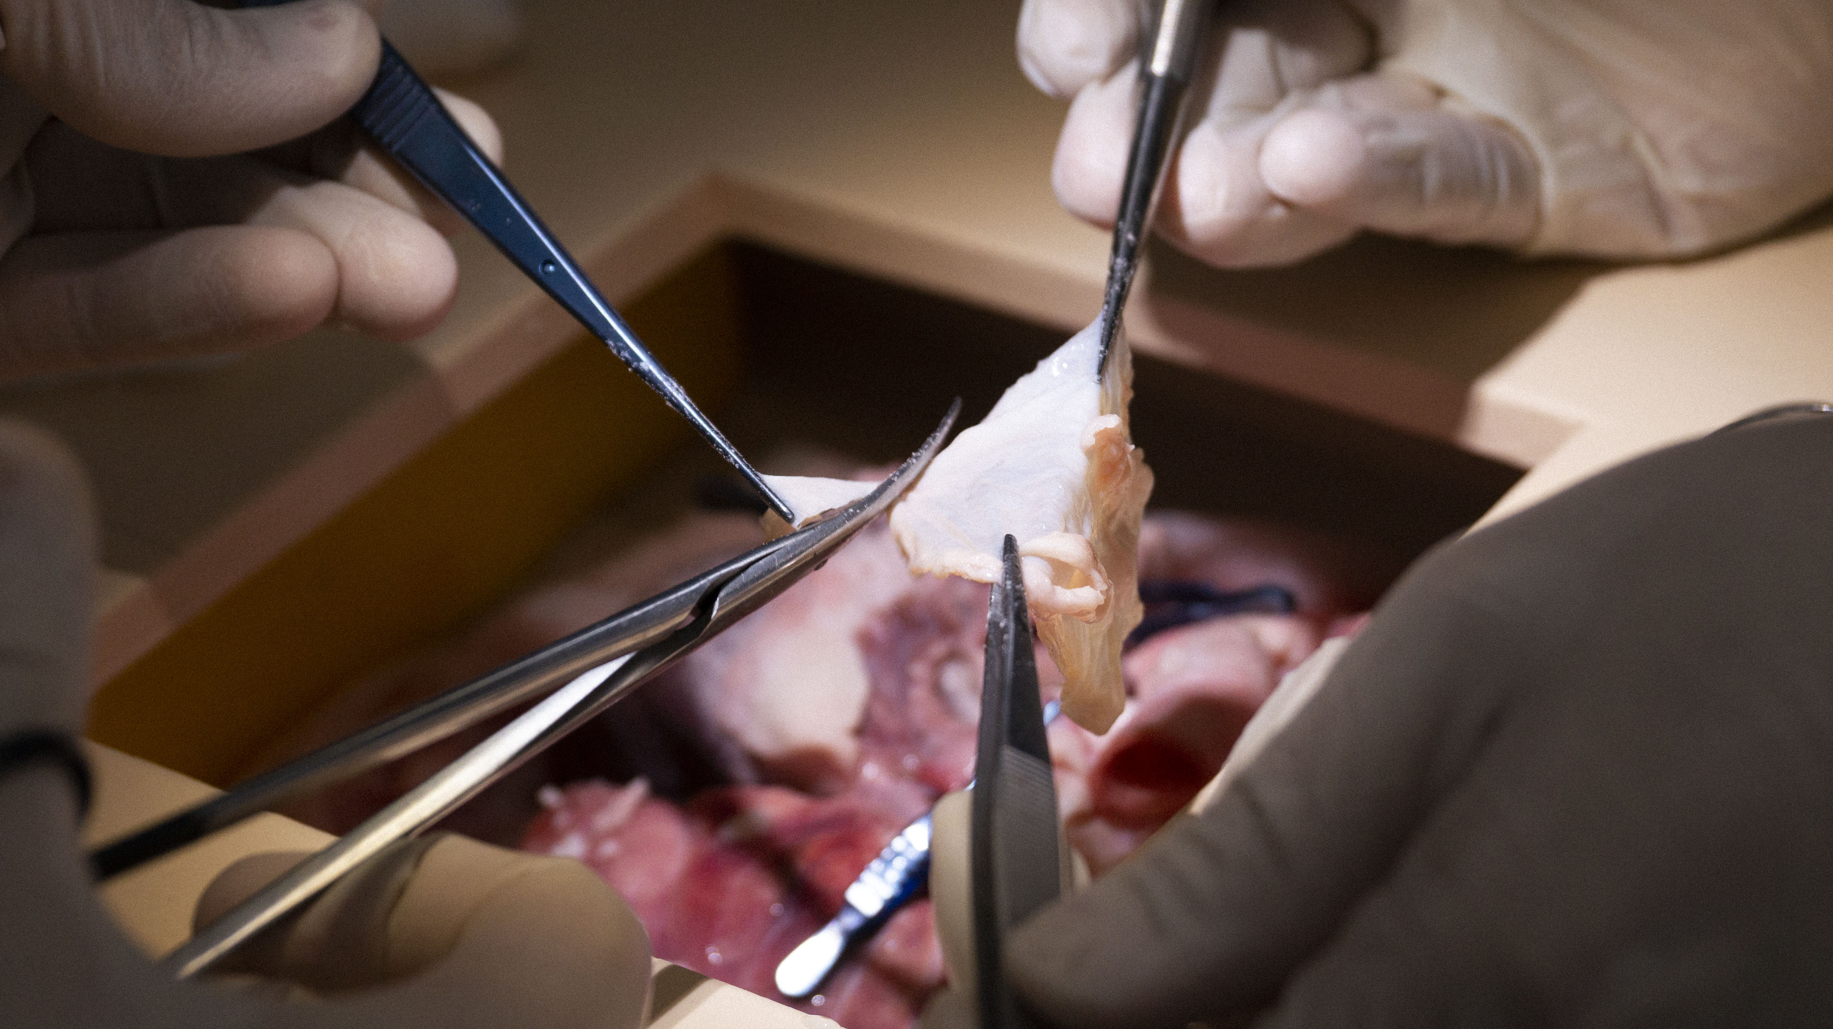
В волонтерском отряде состоят – 54 участника
Участники волонтерского отряда студенты с 1 по 6 курс

Slide 3
Отчет за 2023/2024 год

Slide 4
Прочитанных лекций для школьников – 5
Количество акций – 1
Количество лекций для студентов ЧГМА – 20
Участие в двух патриотических мероприятиях - 2
Участие в 1 спортивном мероприятии
Участие в дальневосточной олимпиаде
Участие во всероссийской олимпиаде

Slide 5
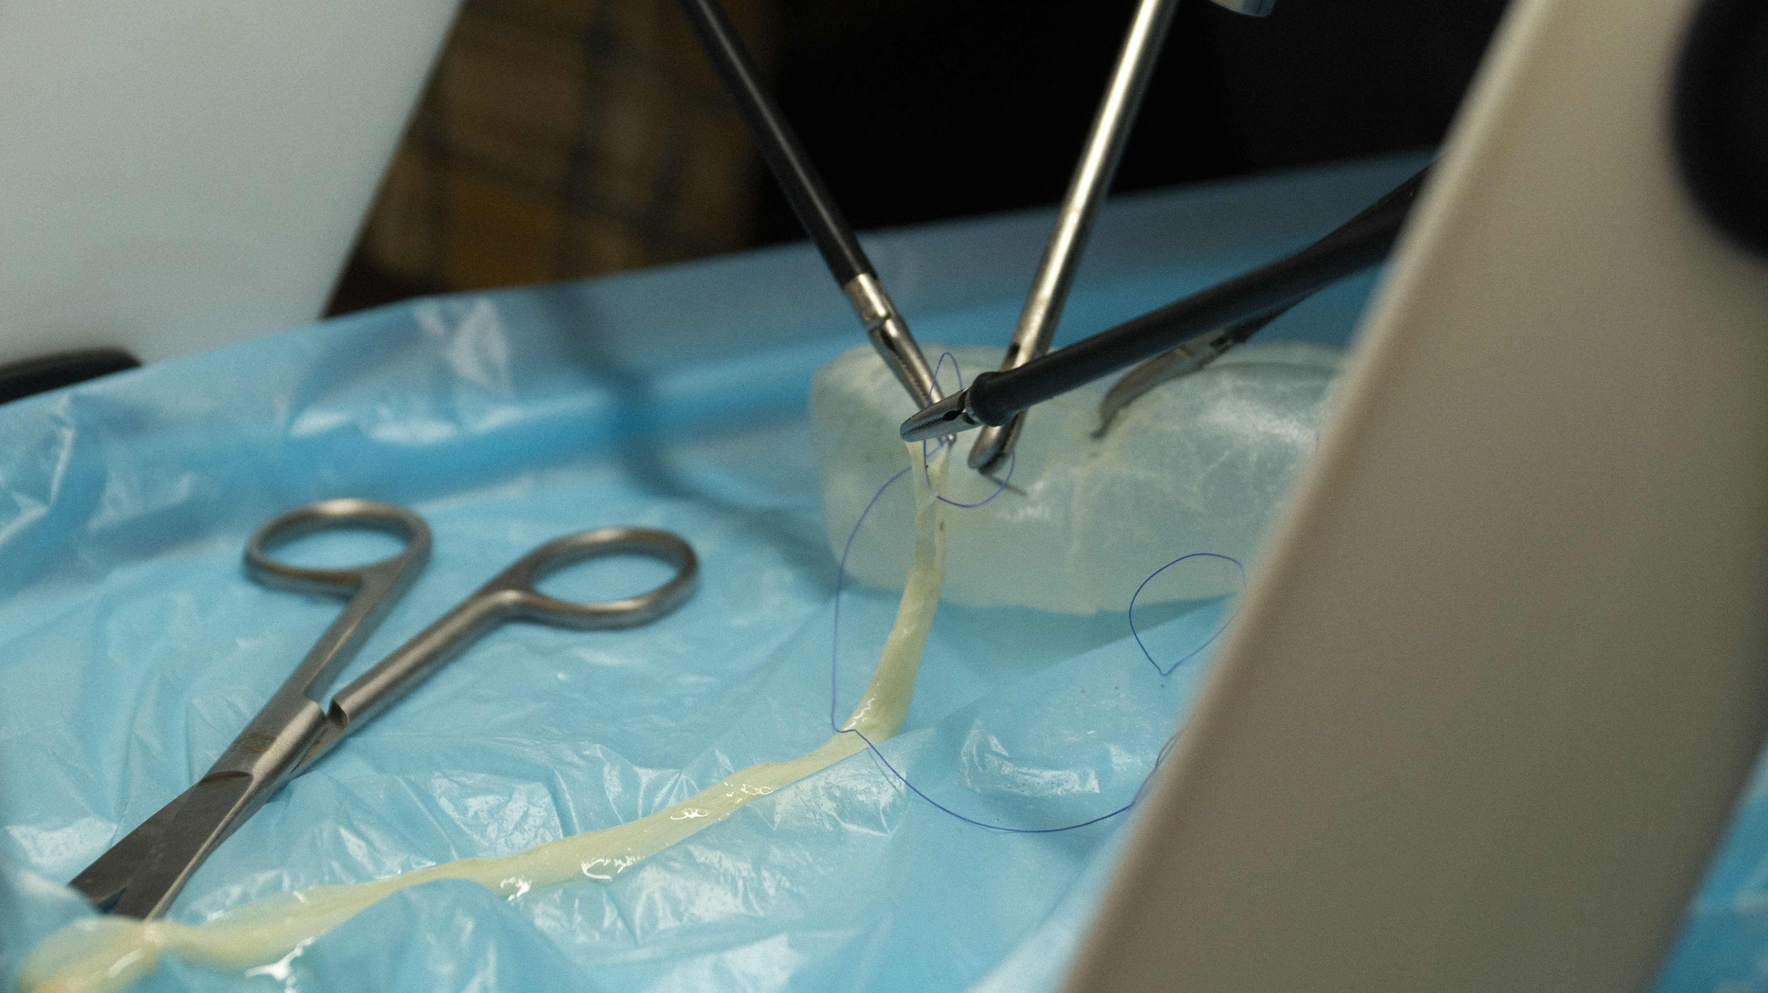
Набор в волонтерский отряд 12.10

Slide 6
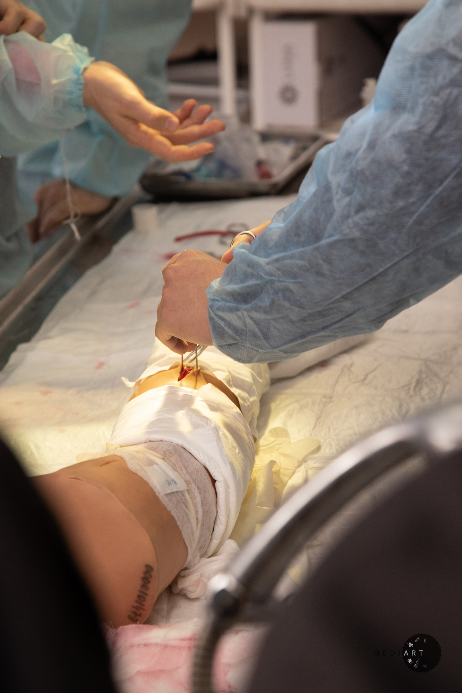
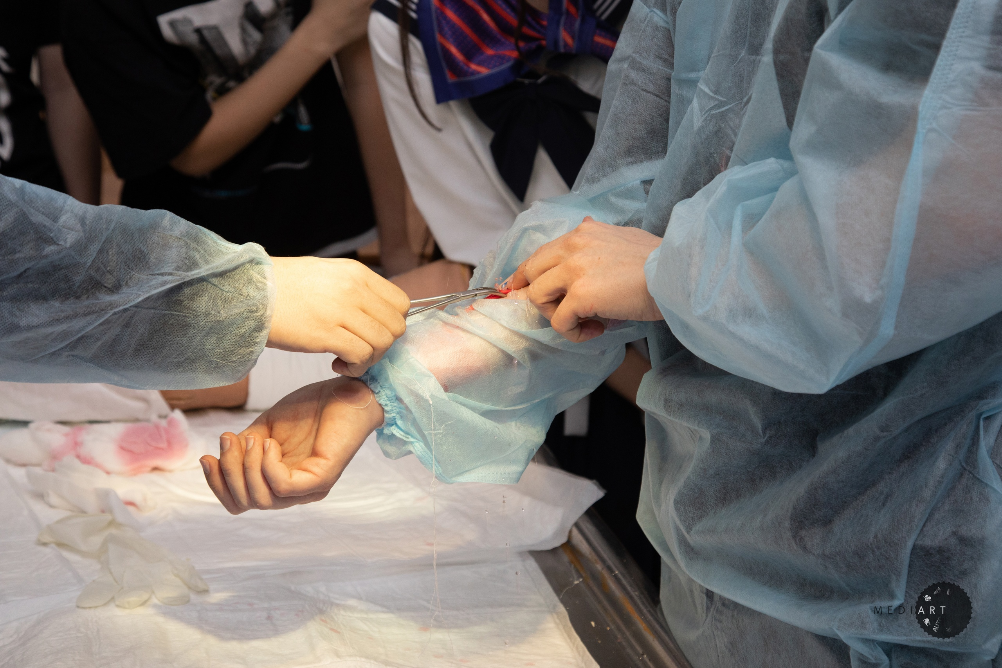
Проведение занятий для ШЮМ

Slide 7
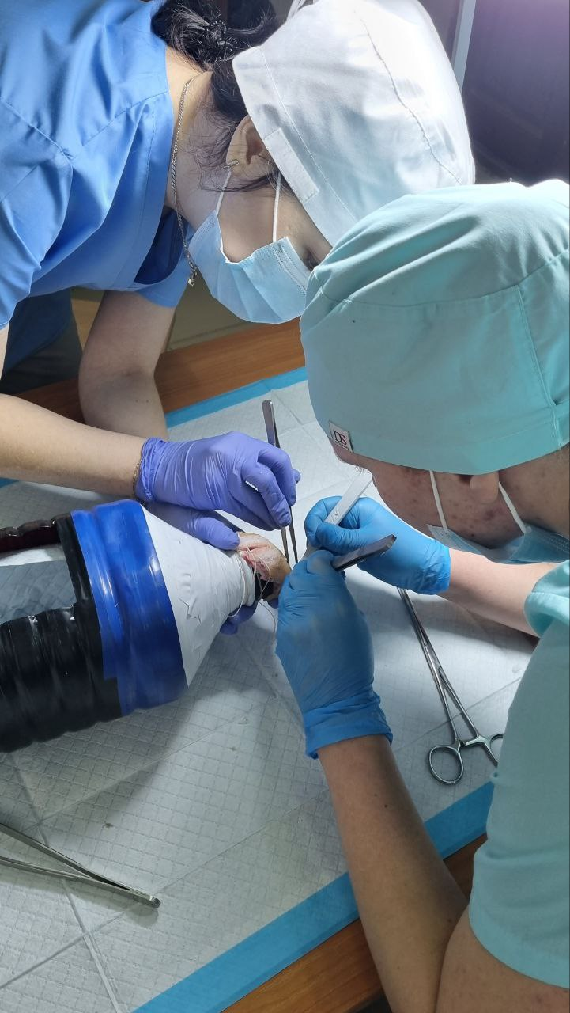
Практические занятия ВО

Slide 8
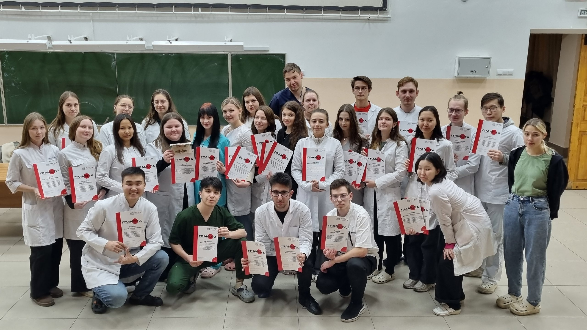
Внутри отрядная олимпиада по хирургии 17.12

Slide 9
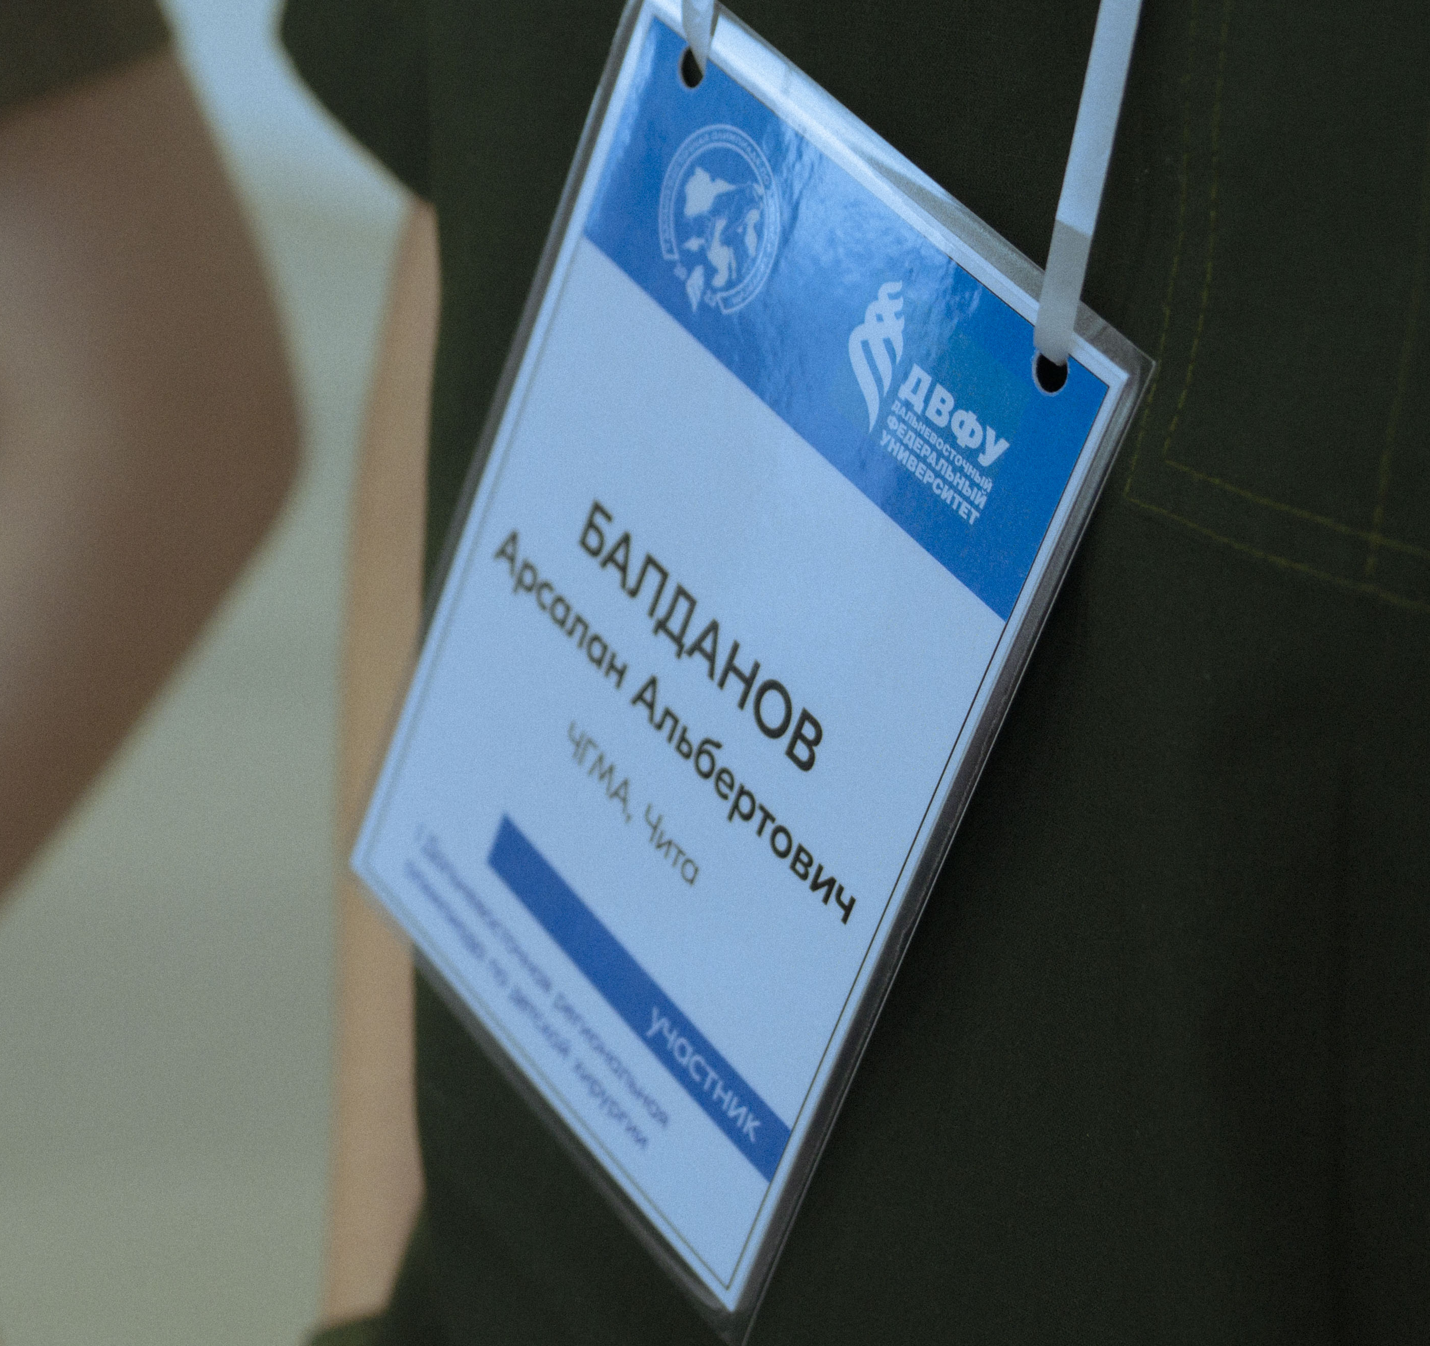
I Дальневосточная региональная олимпиада по детской хирургии. г. Владивосток

Slide 10
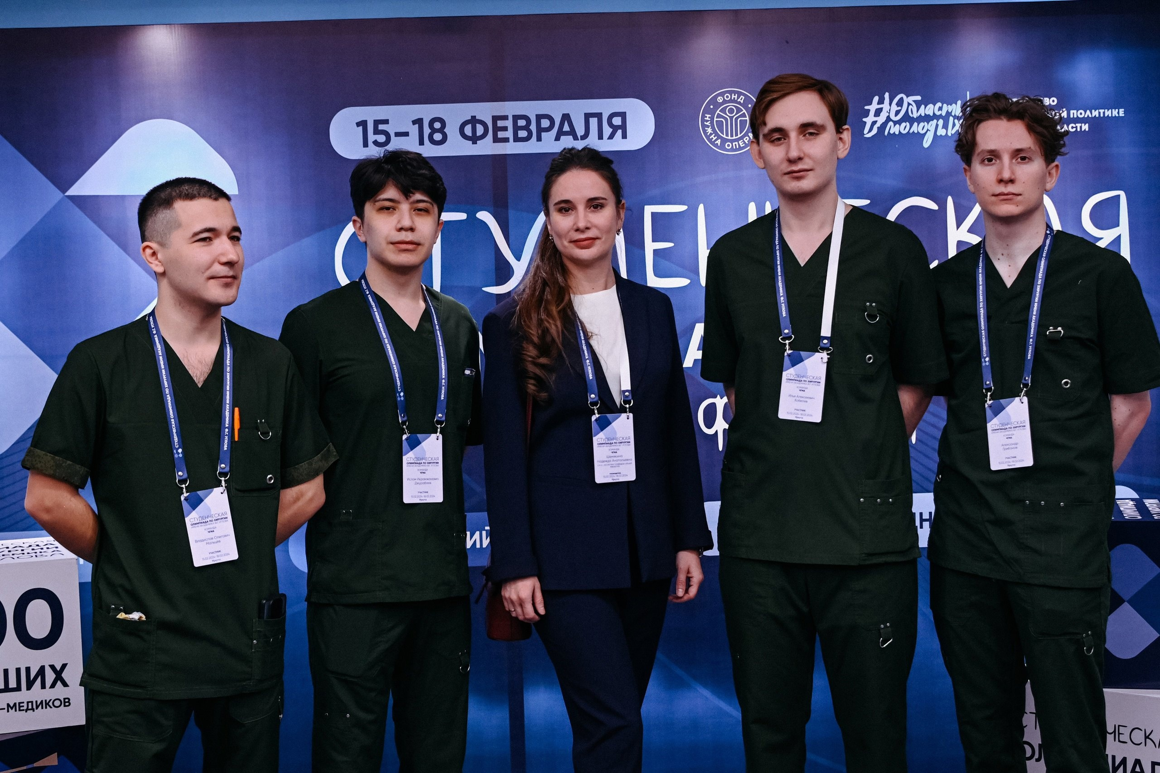
Всероссийская студенческая олимпиада имени академика Ф.Г. Углова. г. Иркутск

Slide 11
Академия ЗОЖ

Slide 12
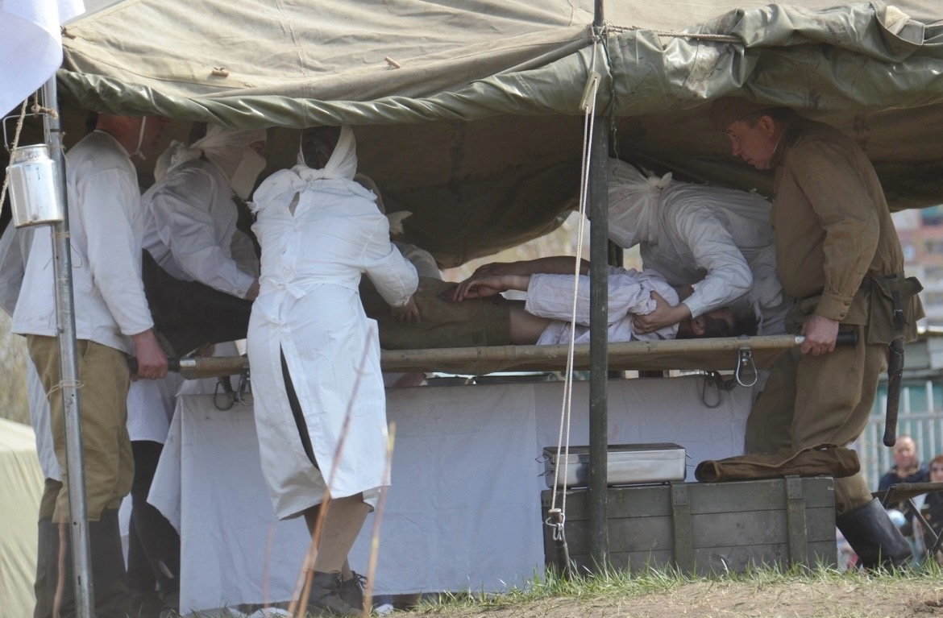
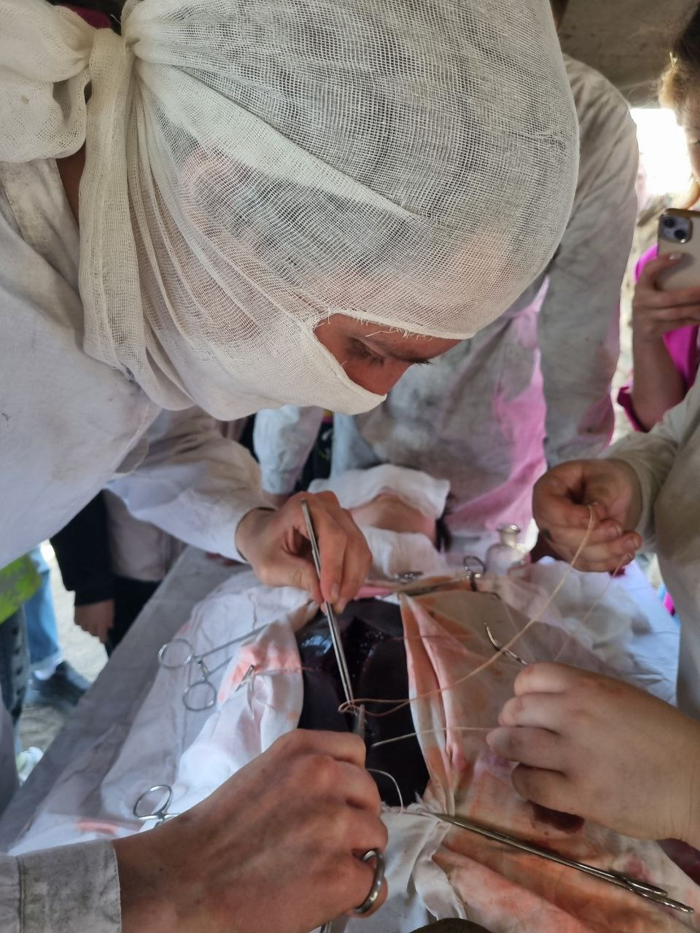
9 мая, реконструкция

Slide 13
СПАСИБО ЗА ВНИМАНИЕ!

